Slide 1
11 maart 2019
Joël van den Doel
intern
ondernemerschap

Slide 2
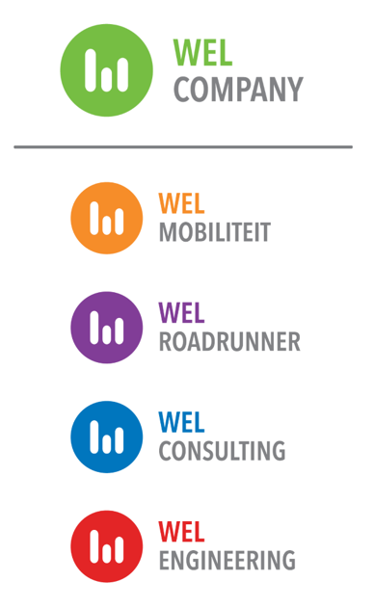
Ambassadeur
Gecertificeerd
Gecertificeerd
Partner
Vooruit met uw wagenpark-, materieel- en assetmanagement!
Vooruit met slimme beheersoftware!
Vooruit door project- en procesmanagement!
Vooruit door techniek!

Slide 3
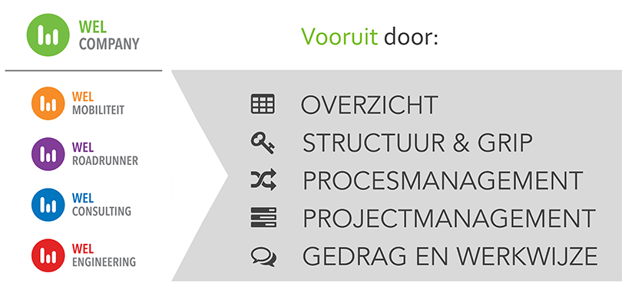

Slide 4
Vooruit met uw wagenpark-, materieel- en assetmanagement!
Driehuizen Transport
Vooruit met slimme beheersoftware!
Vooruit door project- en procesmanagement!
Vooruit door techniek!

Slide 5
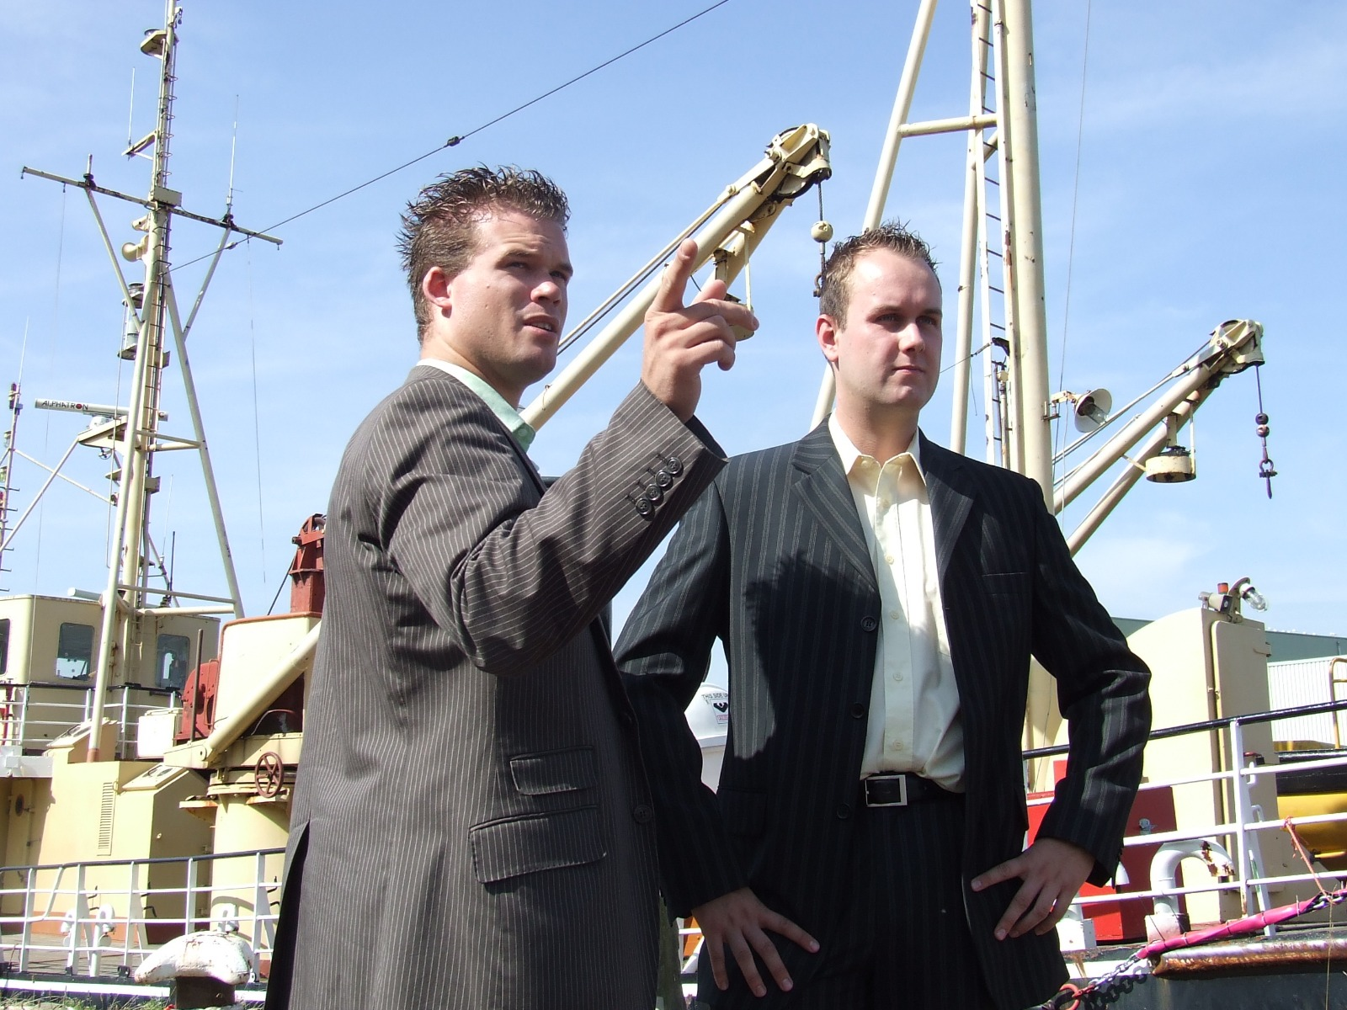
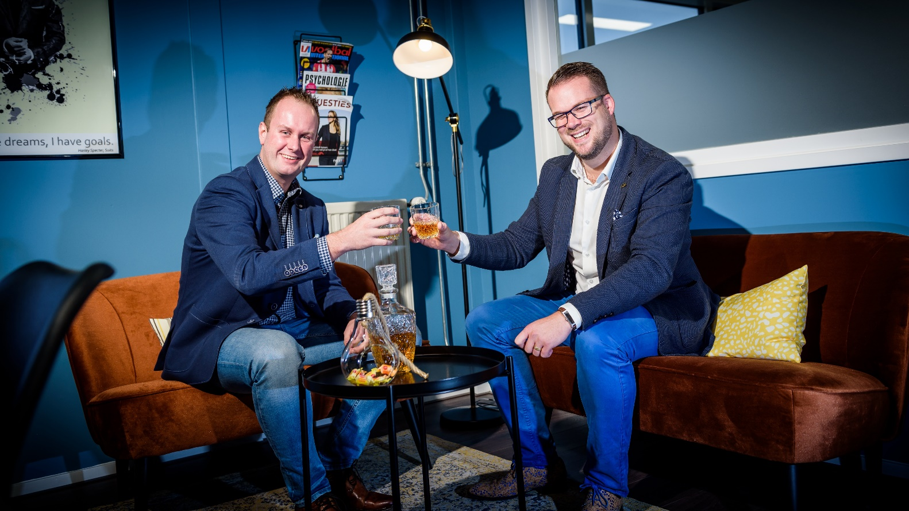
Wie?

Slide 6
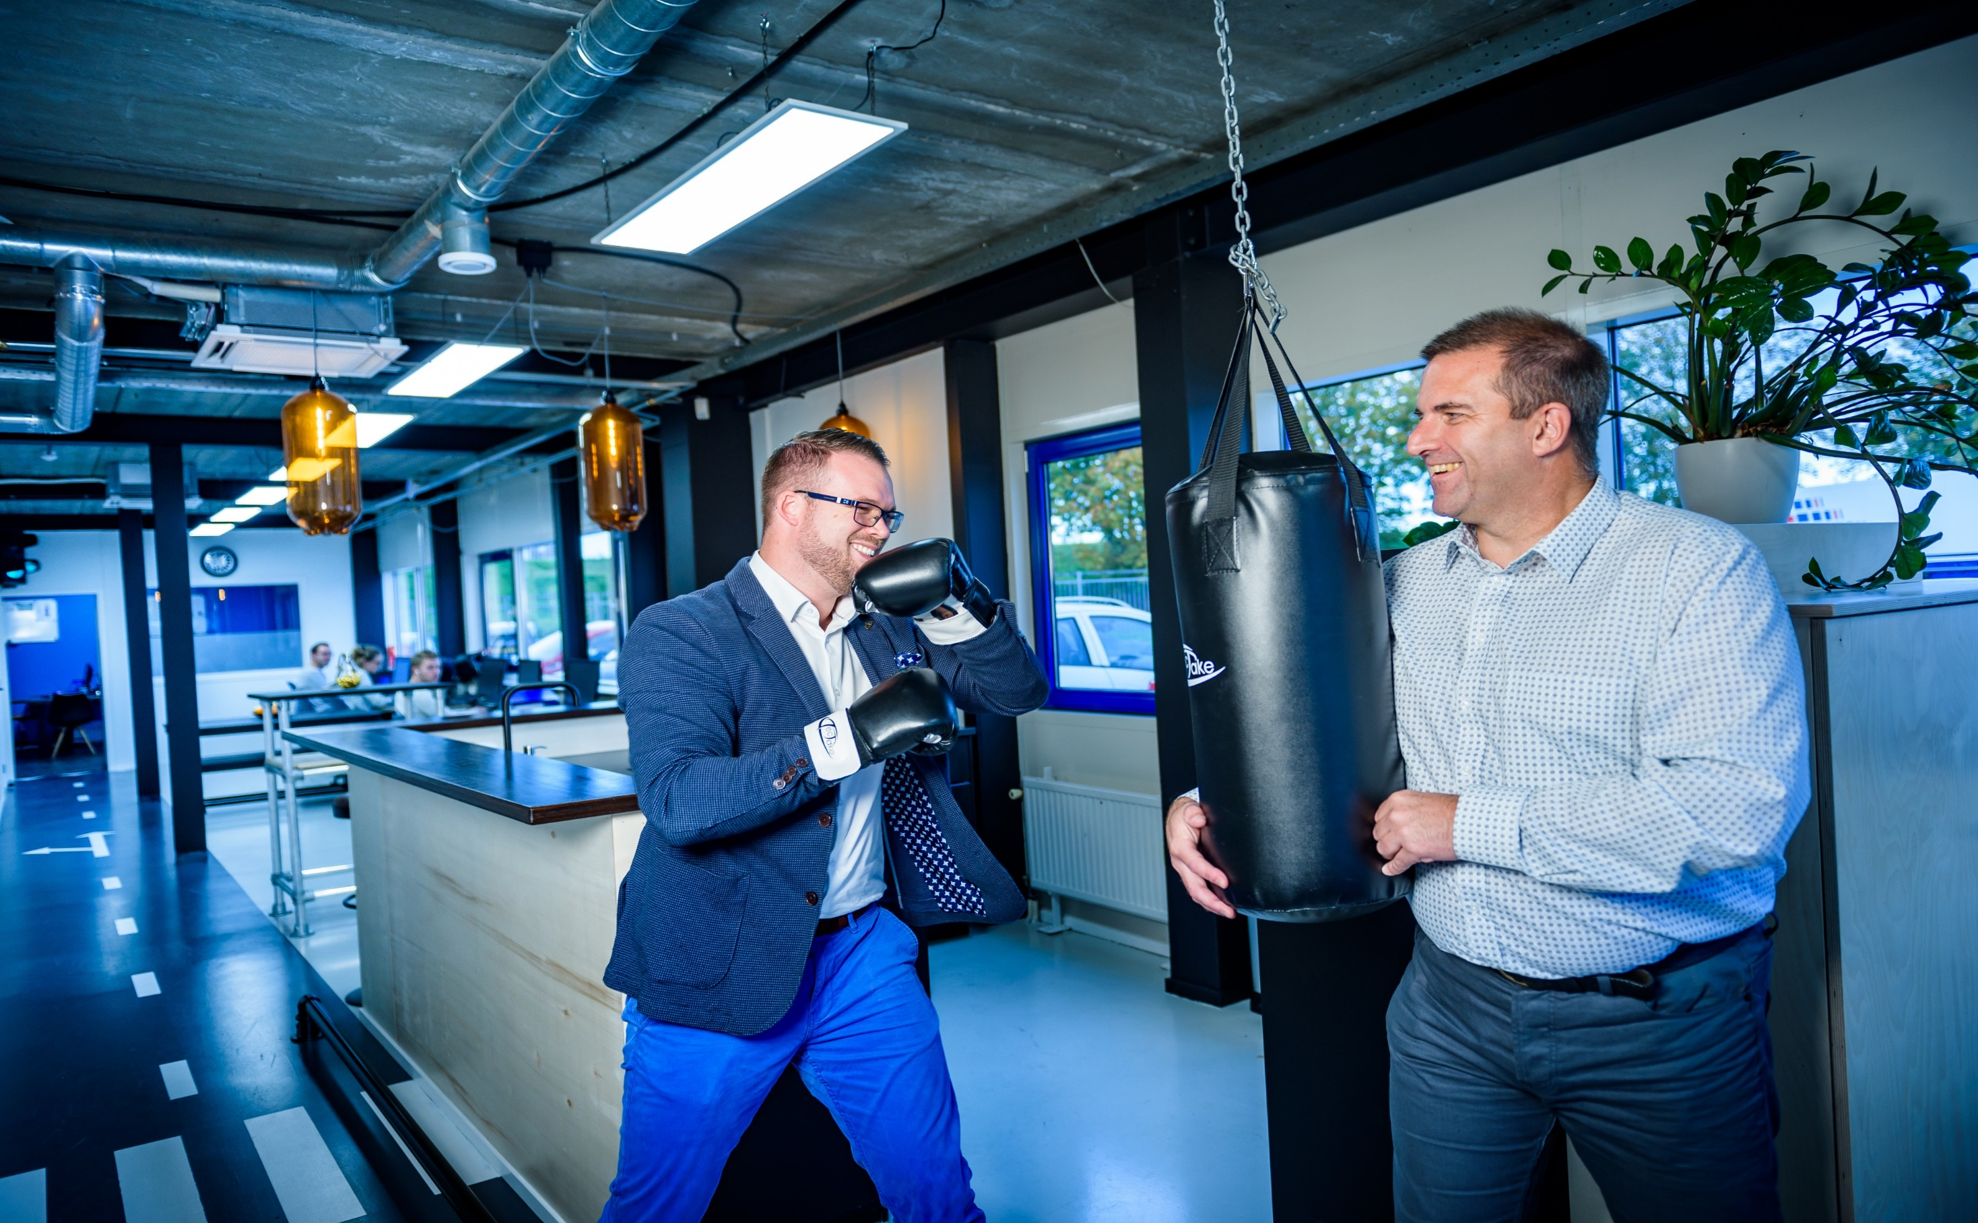

Slide 7
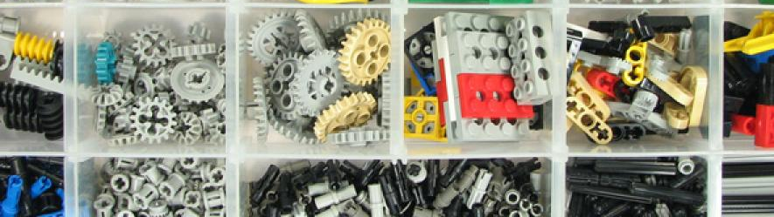
?
Waarom?

Slide 8
?

Slide 9
NIET LULLEN
WEL POETSEN

Slide 10
En toen…

Slide 11
En toen…

Slide 12
Regelloos

Slide 13
Onbeperkt vakantie

Slide 14
IPMA
TMA
Sturen op output & competenties

Slide 15
DNA

Slide 16
Personeel neemt personeel aan

Slide 17
Traineeship

Slide 18
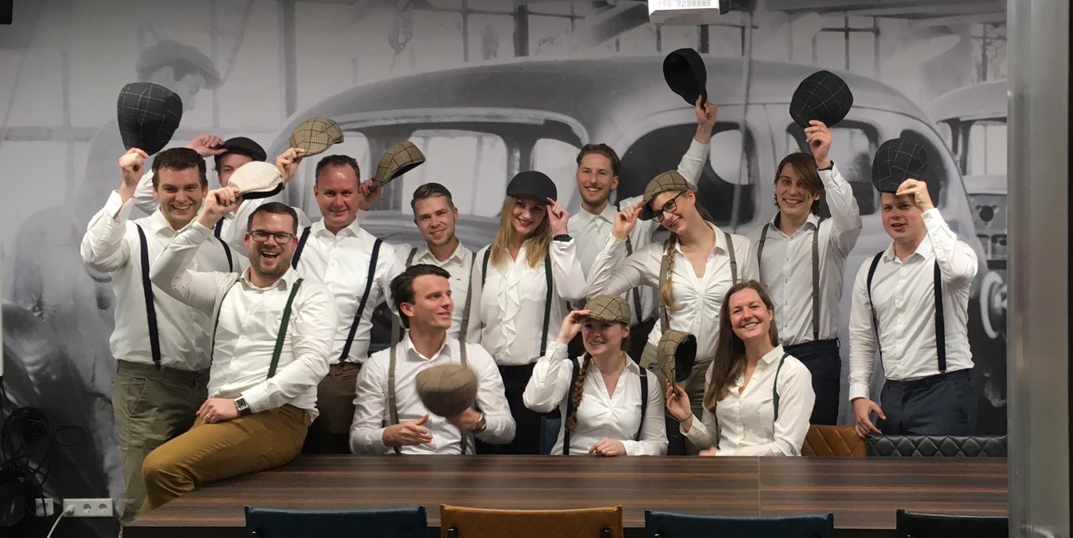
KTV → MTV

Slide 19
Totale transparantie

Slide 20
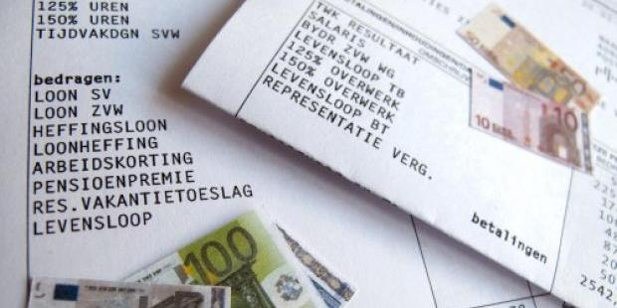
Medewerkers bepalen salarissen

Slide 21
Geen managementlagen

Slide 22
Zelfsturing

Slide 23
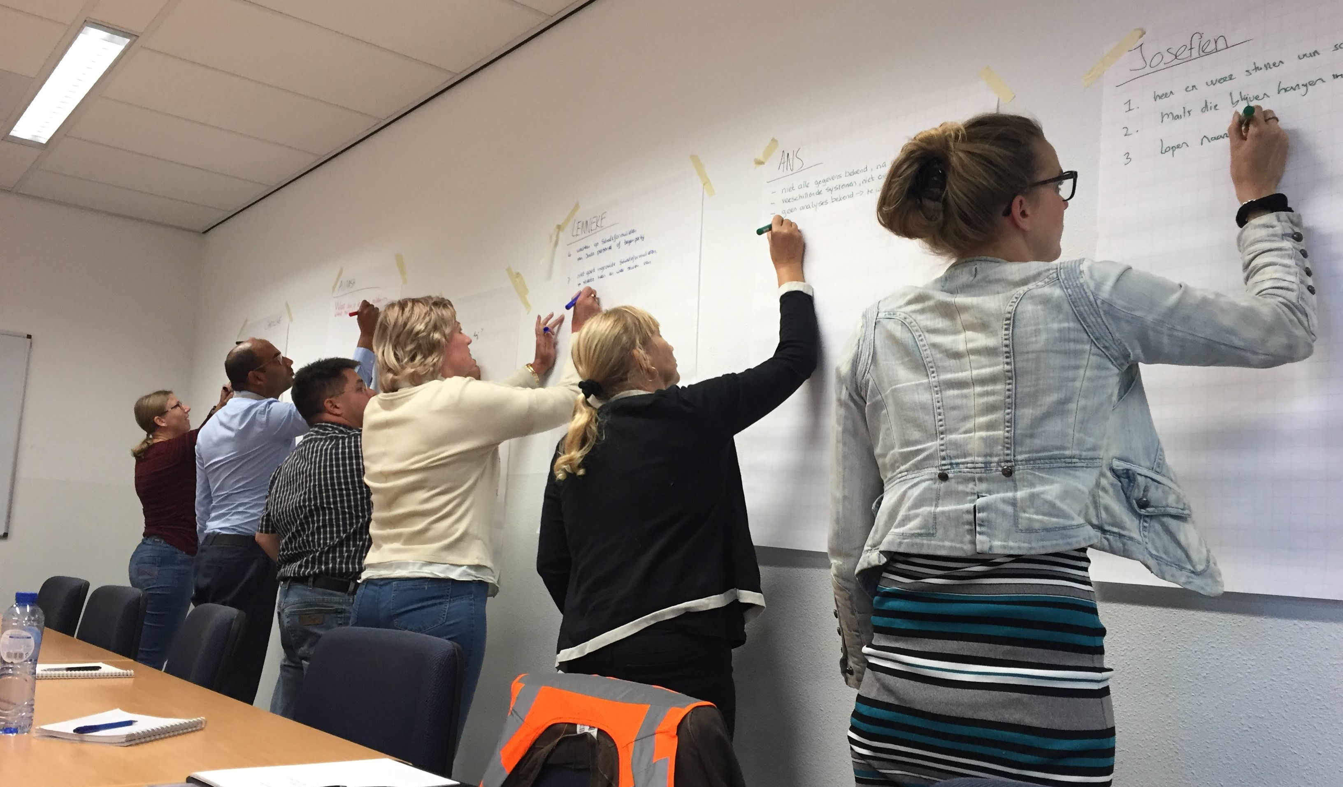
Coachen, trainen & faciliteren

Slide 24
Ego opzij a.u.b.

Slide 25
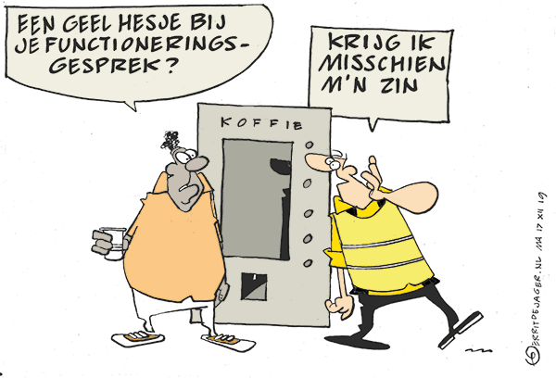
Geen functioneringsgesprekken

Slide 26
Beslissingsbevoegdheid

Slide 27
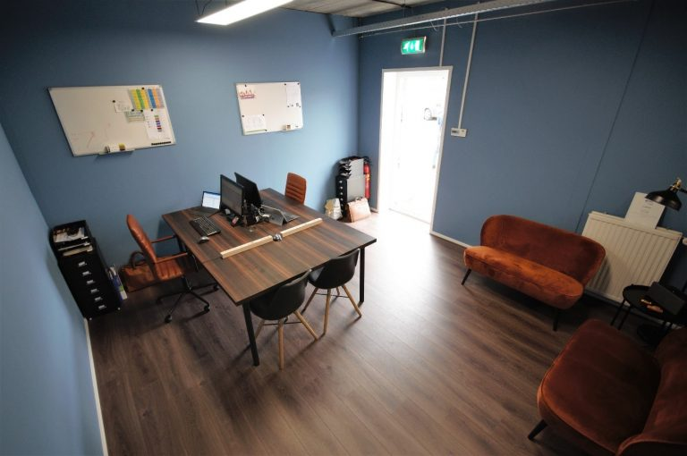
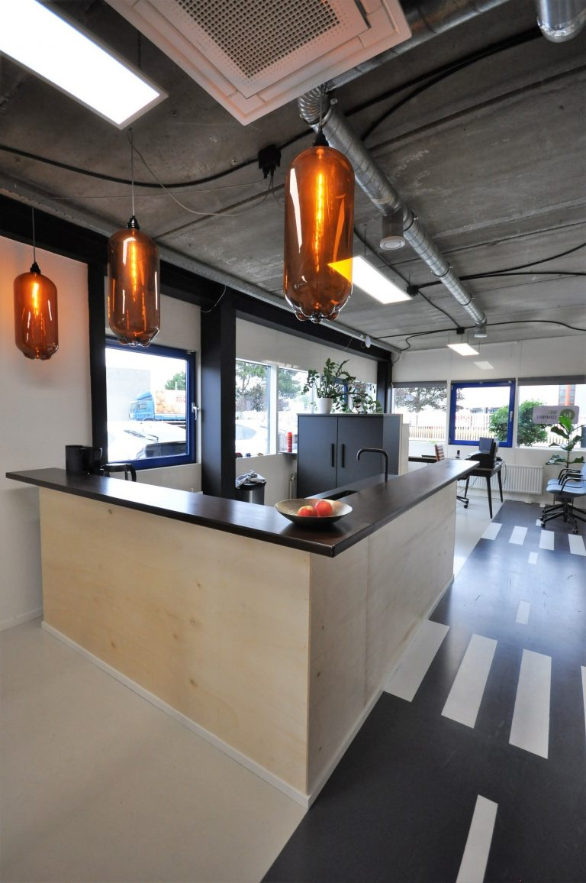
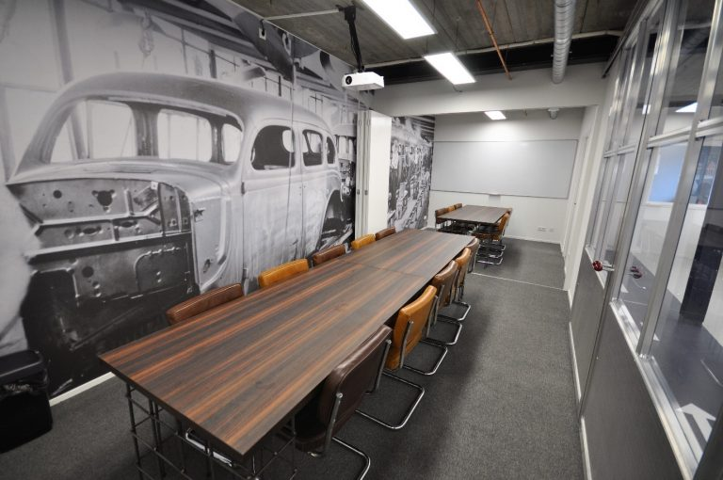
Nieuw pand

Slide 28
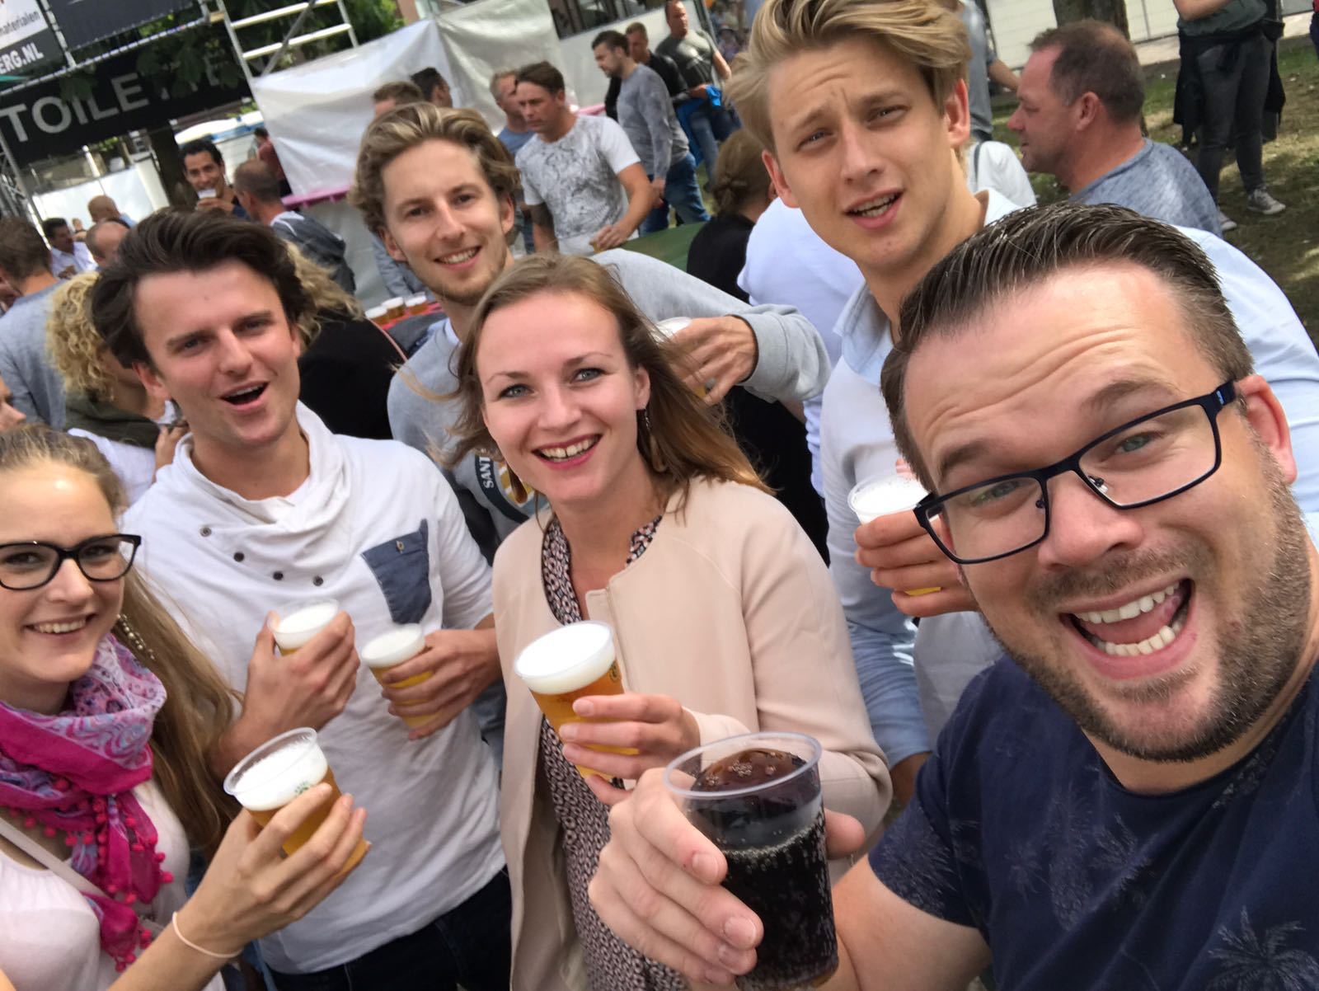
Partymanager

Slide 29
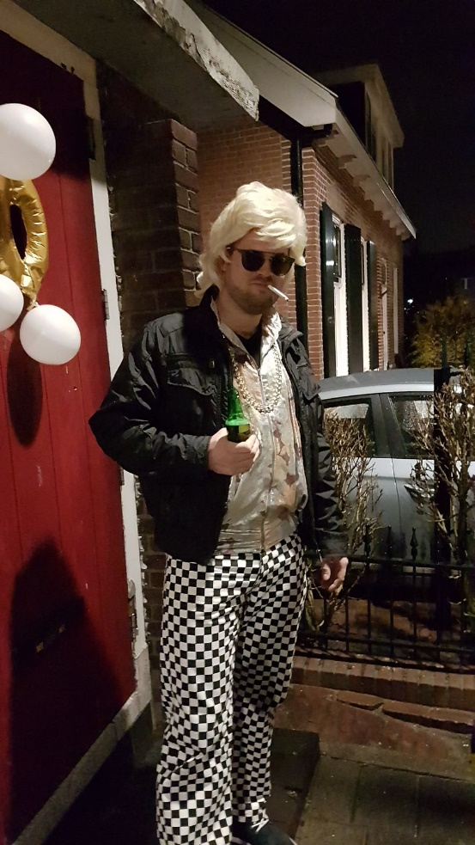
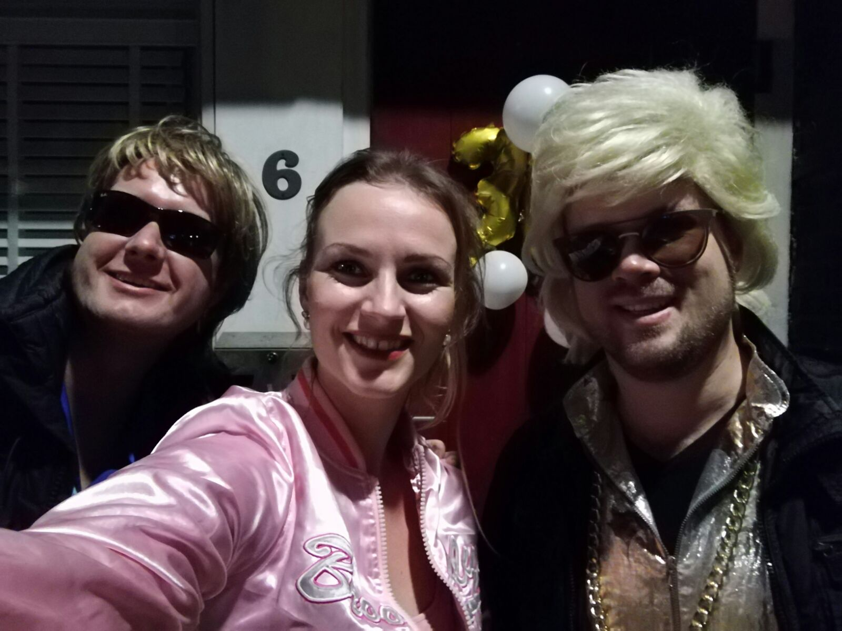
Partymanager

Slide 30
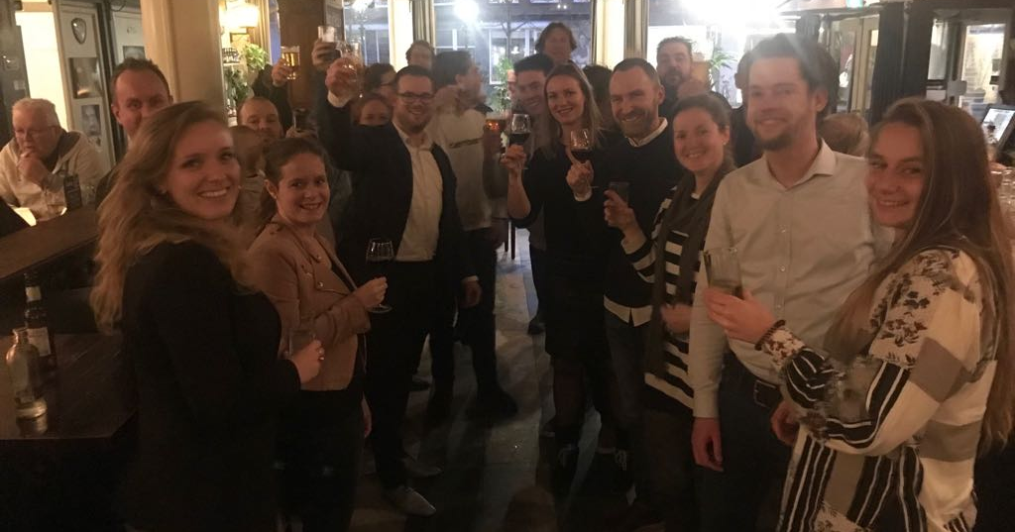
Partymanager

Slide 31
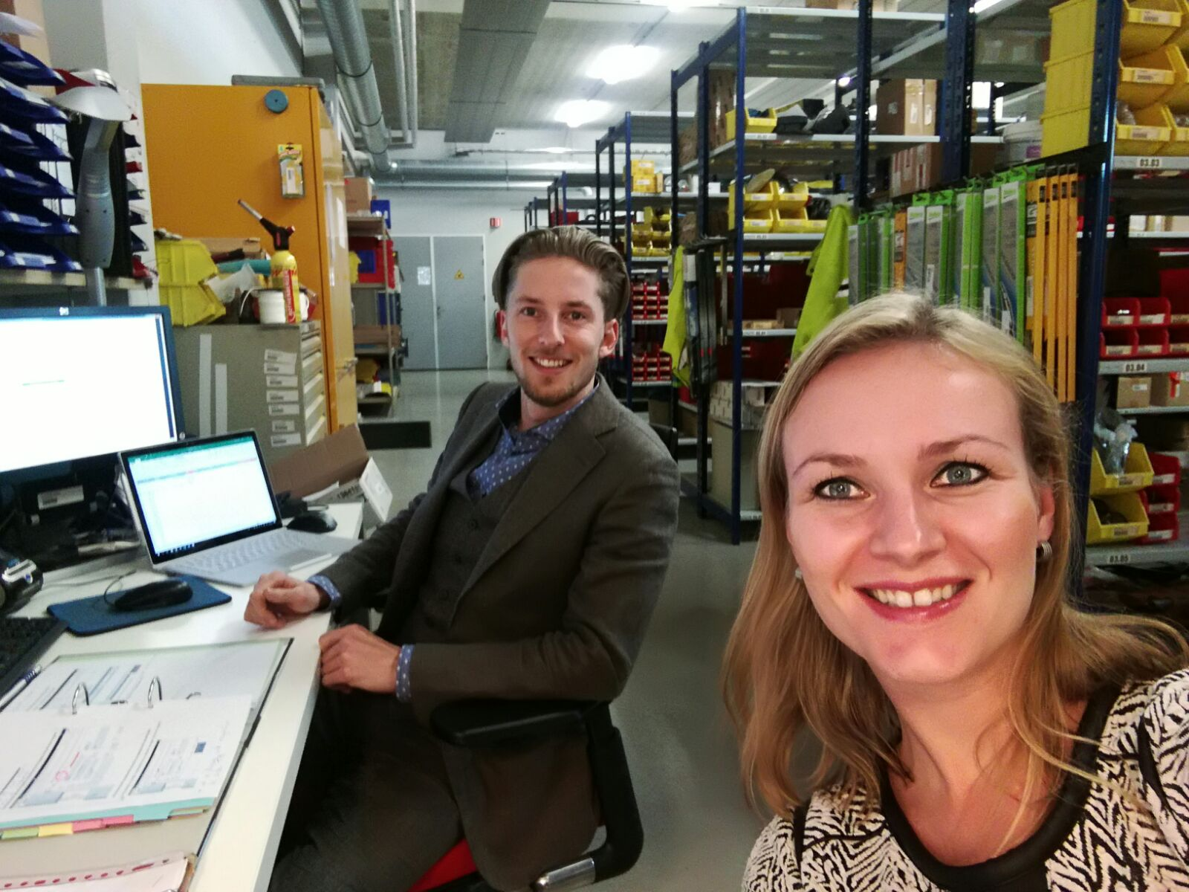
Keihard werken !

Slide 32
Hebbie dit zelluf bedacht ofzo?

Slide 33
Bij ons werkt dat niet.
Jullie zijn klein, wij groot.
Wij doen geen dienstverlening, maar productie.
We kunnen toch niet zomaar alles loslaten?
Jullie hebben hoger opgeleide mensen, wij niet.
Ja maar dat wordt toch een chaos?
Ja maar…

Slide 34
Transparantie
Bevlogenheid
Medewerkerstevredenheid: 8,9
Klanttevredenheid: 9,0
In 2,5 jaar tijd 100% groei
Resultaat

Slide 35
Koffie?

